Slide 1
IoT
Les communications filaires

Slide 2
Les liaisons filaires
Les liaisons filaires sont encore très utilisées pour leur robustesse
USB
Facile mais ne supporte pas la longueur
Rapide (USB 3)
RS232
Très fiable (contrôle de redondance)
Lent et faible distance
Ethernet
Très fiable et très rapide (Gbit/s)
Nécessite une infrastructure IP

Slide 3
La liaison série
La liaison série permet de transmettre des données par des ports numériques
Nécessite une synchronisation précise
baudrate
L'Arduino, l'ESP32 et le Raspberry possède une puce spécialisée dans la liaison série : L'UART

Slide 4
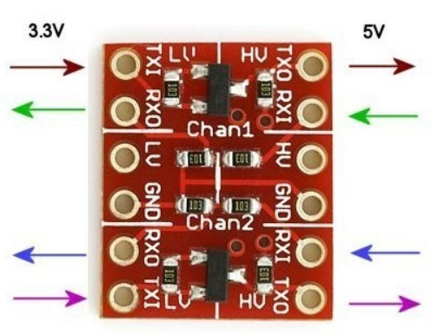
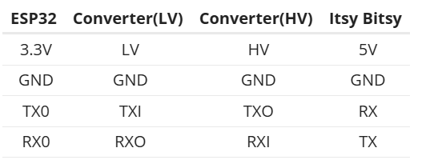
TTL
Les liaisons séries sont TTL 5v
Le matériel moderne est très tolérant au 3.3v
RS232 est moins tolérant
Par sécurité il peut être utile d'utiliser un LLC 3.3v 5v

Slide 5

UART
Universal Asynchronous Receiver Transmitter
Une trame UART est constituée des bits suivants :
Constitution d'une trame UART
un bit de start toujours à 0 : servant à la synchronisation du récepteur
Données : la taille des données est comprise entre 5 et 9 bits. Bits envoyés du LSB (bit de poids faible) au MSB (bit de poids fort).
Parité : Paire ou Impaire (optionnel)
Fin : Un bit de stop, toujours à 1. La durée de celui-ci varie entre 1, 1.5 et 2 (A l'utilisateur de choisir).
Le niveau logique de repos est le 1.

Slide 6
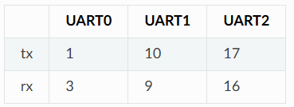
ESP32 UART
Sur l'ESP32 l'UART0 est par défaut sur le port USB
Peut être surcharger sur les I/O 1 (Tx) et 3 (Rx)
Chip CP2102
La communication entre Thonny et le microcontrôleur passe par l'UART0
Le flash
Il y a 3 UART
Les pins sont réassignables

Slide 7
USB - REPL
En micropython il est impossible d'utiliser à la fois REPL et UART sur UART0
Pour un PC il faut donc 2 connections USB
Il suffit d'utiliser REPL en redirigeant sur sys
import select
poll_object = select.poll()
poll_object.register(sys.stdin,1)
# Redirige l'USB vers l'entrée standard
# Puis utiliser sys.stdin pour lire
# sys.stdout ou print pour écrire

Slide 8
Initialisation UART
import machine
uart0 = machine.UART(0, 9600)
Créé l'UART0 sur les pins par défaut avec un baudrate = 9600bps
Le baudrate max = 115200bps
uart1 = machine.UART(1, baudrate=9600, tx=33, rx=32)
Paramètres supplémentaires
bits = 7,8,9
parity = None, 0 (even), 1 (odd)
stop = stop bits 1 or 2

Slide 9
UART Ecriture
uart.write("Hello\n")
Ecrit de l'ASCII
uart.write(b'\x00ABC')
Ecrit des octets

Slide 10
UART Ecriture
uart.read()
Lit un octet
uart.read(n)
Lit n octets
uart.all()
Retourne le nombre d'octet en attente, 0 si aucun
uart.readline()
Lit une ligne jusqu'à \n, retournes une liste d'octets
decode()
Convertit des octets en str

Slide 11
Serial
Communication croisée
RX avec TX
TX avec RX
Masse avec Masse

Slide 12

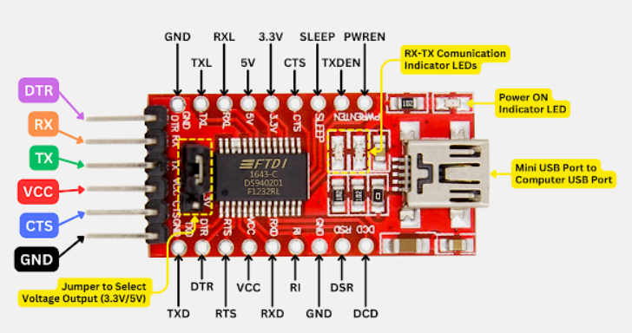
USB TTL FT232RL
RX TX croisé sur TX2 RX2
Mettre le jumper en 3.3V
Relier la masse
Ne pas relier VCC

Slide 13
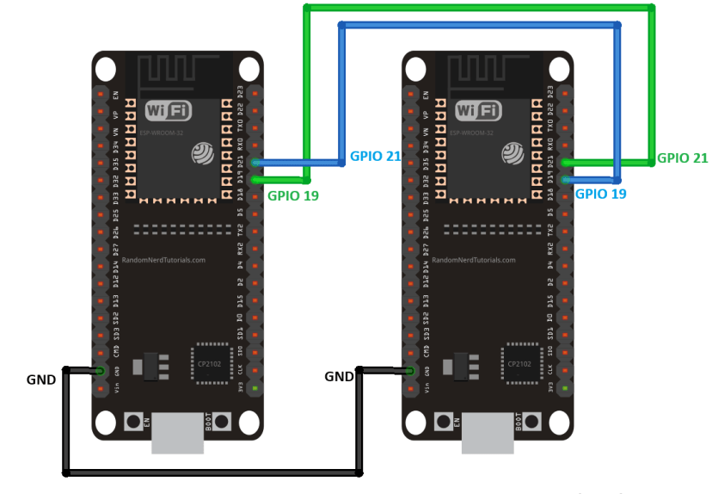
Serial
L'USB est gardé pour communiquer avec le PC par UART0
Communication par UART1

Slide 14
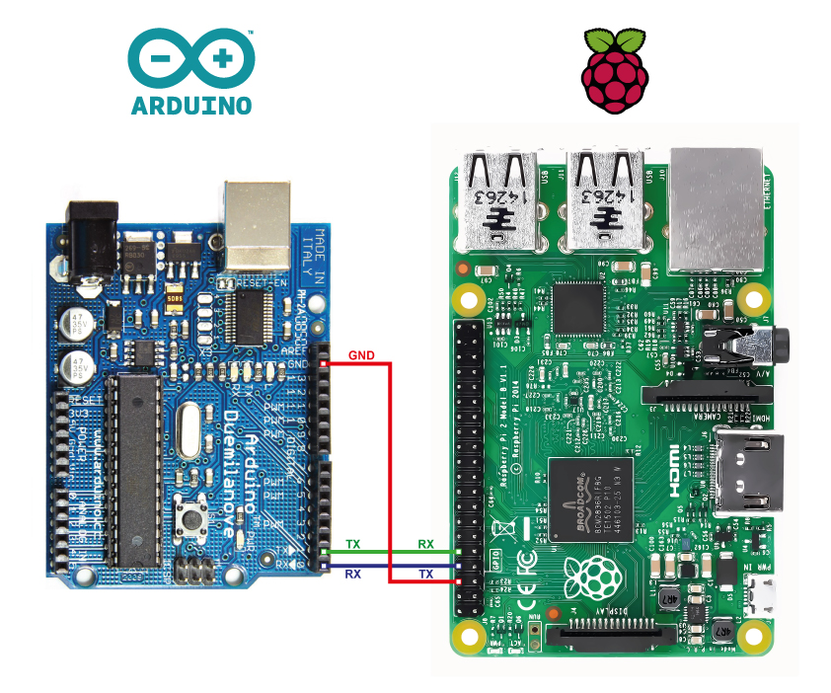
Serial

Slide 15
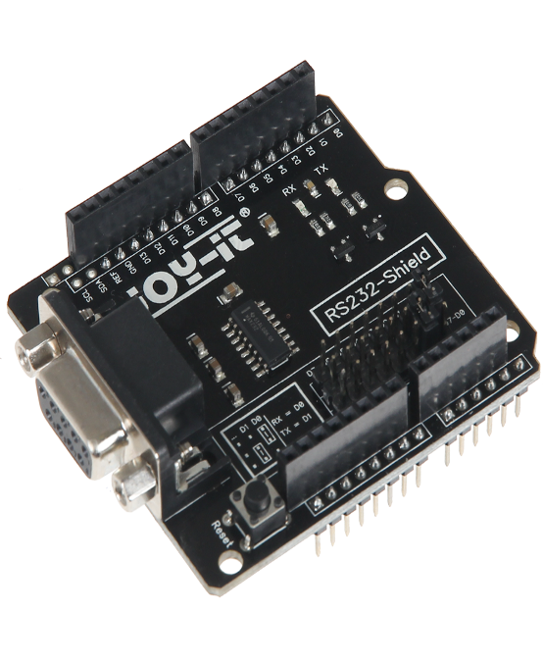
RS232
Le composant RS232 permet d'ajouter une interface série RS232
Utilise par défaut les ports UART
Peux fonctionner avec d'autres ports via des jumpers

Slide 16
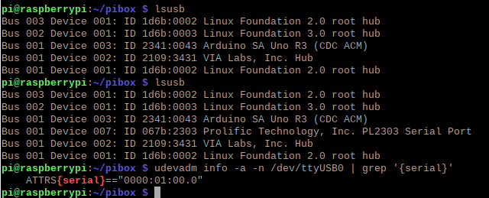
Raspberry USB
La bibliothèque PySerial permet de dialoguer avec les ports USB
N'utilise pas l'UART qui est dédié au Bluetooth
Pour connaitre les ports USB il faut se rendre dans le répertoire /dev
Généralement /dev/ttyUSB0 ou ttyACM0
ls /dev/tty*
La commande lsusb permet de lister les devices connectées

Slide 17
TIO
tio est un petit client série
permet de tester les liaisons
sudo apt-get install tio
Exemple
tio /dev/ttyACM0 -b 9600

Slide 18
PySerial
PySerial permet de programmer un port série en Python
pip3 install pyserial
import serial
Utiliser Putty comme moniteur de série

Slide 19
Exemple Python - USB
import serial
sock = serial.Serial("/dev/ttyUSB0")
Ouvre la connexion série
s = sock.read()
Lit un caractère
s = sock.readline()
Lit une ligne
print(s.decode())
Transforme les octets en caractères
sock.write("Hello\n".encode())
Ecrit une chaine transformée en octets
sock.close()
Ferme la liaison

Slide 20
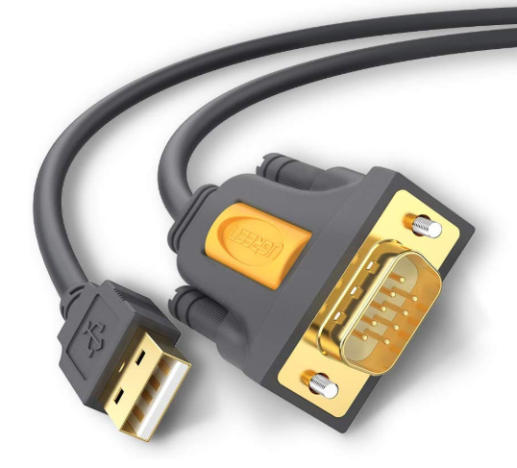
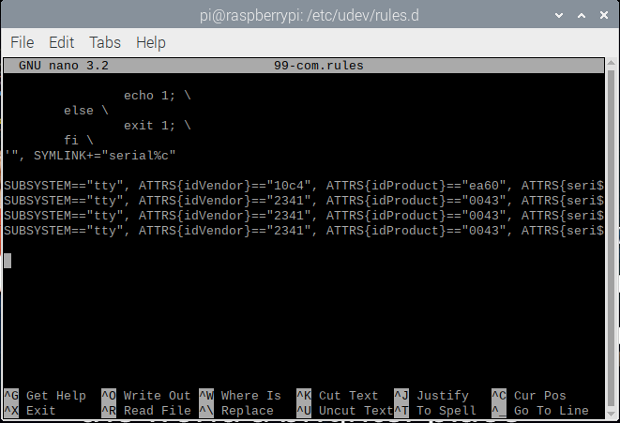
Raspberry RS232
L'adjonction d'un câble USB - RS232 permet de dialoguer en RS232
Il est possible de fixer les noms des devices USB dans ce fichier

